Slide 1


Digitální učební materiál
Číslo projektu | CZ.1.07/1.5.00/34.0891
Číslo materiálu | VYS_32_INOVACE_15_Histogram
Název školy | Vyšší odborná škola, Střední průmyslová škola a Střední odborná škola řemesel a služeb, Strakonice, Zvolenská 934
Autor | Bc. Ramil Šambazov
Tematický celek | Počítačová grafika
Ročník | 1. ročník
Datum tvorby | 18. 6. 2013
Anotace | Metodický pokyn
Prezentace vysvětluje základní pojmy úpravy obrázků. | Jednotlivé snímky je vhodné doplnit konkrétními ukázkami tištěných materiálů.

Slide 2
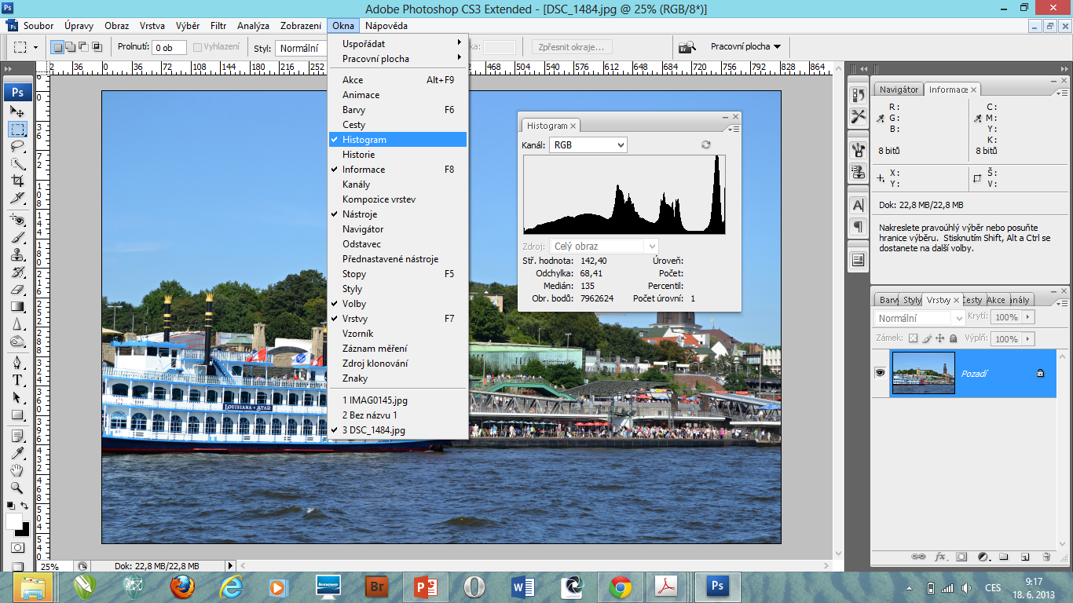
Histogram
Úprava obrázků

Slide 3
Úprava obrázků
�.. ..: 137,33 .: 99.63
Histogram je nejefektivnějším ná­strojem ke kontrole kvality snímku.
Na rozdíl od kontrolních funkcí založe­ných na vizuálním srovnání pracuje his­togram čistě technicky.

Slide 4
Princip
Histogram zachycuje rozdělení stupňů světlosti obrazových dat v graficky názorné formě. U osmibitových souborů reprezentuje pixely v obrázku 256 stupňů od bílé po černou.
Sloupce, které se nacházejí nad každou hodnotou, vypovídají formou diagra­mu o tom, jak často se určitá hodnota v obrázku nachází.
Protože se jednotlivé pruhy dotýkají, vznikají jakási pohoří stupňů světlosti.
Čím více je určitý odstín v obrázku zastoupen, tím vyšší je jeho pruh. Jestliže tam některý odstín chybí, je jeho místo prázdné.

Slide 5
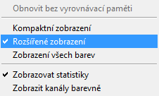
Paleta
Otevřete libovolný obrázek a aktivujte zobrazení jeho histogramu přes nabídku Okna.
Na paletě histogramu nejdříve vidíte zobrazení, které připomíná siluetu příčného řezu hornaté krajiny.
Uvidíte rozdělení jasu v aktuálním režimu obrázku, tedy nikoliv barevně specificky. Zde vidíte rozdělení, ve kterém se nachází všech 256 hodnot, byť s rozdílnou četností.
Pokud v místní nabídce palety klepnete na Rozšířené zobrazení, uvidíte dodatečné informace.

Slide 6
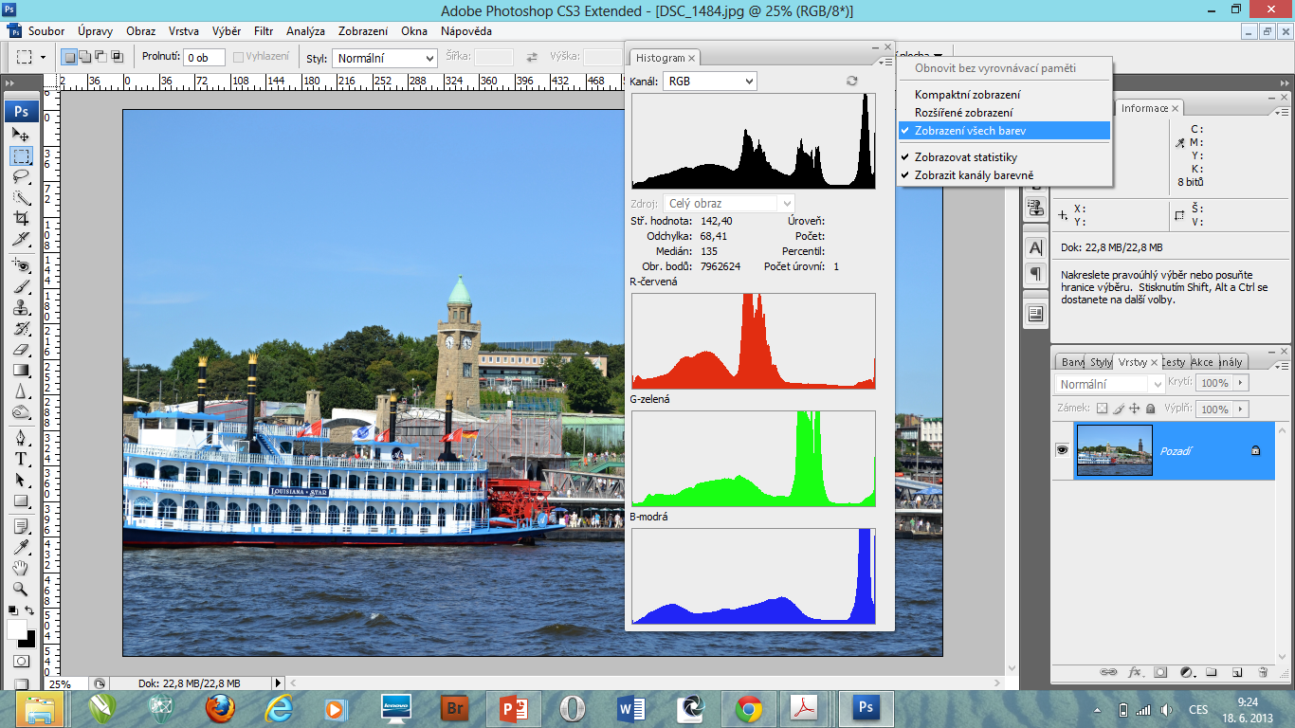
Zobrazení všech barev
Zvolíte v místní nabídce Zobrazit kanály barevně, Photoshop vám ukáže his­togram všech základních barev kanálů, které se po přepnutí do zobrazeni kanálů ukážou v aktuálních barvách.

Slide 7
Statistická zjištění
Střední hodnota odpovídá průměrné hodnotě jasu.
Odchylka udává statistickou hodnotu, podle níž na tomto obrázku cca 70 procent stupňů jasu leží v hranicích standardní od­chylky, nebo řečeno jinak téměř 70 procent hodnot je tmavších nebo světlejších.
Medián 135 udává hodnotu, která v řadě hodnot představuje statistický střed.
Položka Obr. bodů udává počet pixelů,
zde je to 7962624, tedy přibližně 8 megapixelu.

Slide 8
Popište hodnoty:
  Stř. hodnota
  Odchylka
  Medián
  Obr. bodů

Slide 9
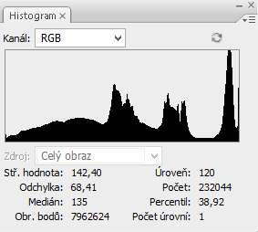
Detailní informace
Umístíte-li ukazatel myši na jeden ze sloupců, ukáže položka Úroveň stupeň jasu (zde 120).
Počet znamená, že tato hod­nota se v obrázku vyskytuje 232 044 krát.
Percentil udává, kolik procent pixelů v obrázku je tmavších.
Počet úrovní se vztahuje na množství pixelů použitých k výpočtu. Číslo jedna znamená, že k výpočtu byly použity všechny dostupné pixely (proto probíhal pomaleji).
Rozdílné počty úrovní obvykle znamenají zohlednění detailů, které nemají pro práci běžného kreativního grafika význam.

Slide 10
Popište detailní informace:
  Úroveň
  Počet
  Percentil
  Počet úrovní

Slide 11
Interpretace
Na obrázku úrovně v oblasti světel jsou zastoupeny nevyváženě
Vlevo v oblasti hloubek, je mnoho úrovní, ale málo detailů.
Stejně málo charakteristik můžeme čekat od středních tónů.
Mnoho detailů naopak nalezneme vpravo.
Úrovně, které chceme částečně zpracovat, vyznačíme přidržením tlačítka myši a pohybem
po sloupcích.

Slide 12
Ostré kontrasty
Obrázek vlevo je špatný příklad.
Jeho histogram připomíná plot.
Mezery v histogramu ukazují, že chybí přechody, a tudíž i detaily, které by bylo možné zvýraznit.
V takovýchto situacích ani následné úpravy již nic nezachrání, protože původní prostor pro pohráváni si s úrovněmi je zničen.

Slide 13
Přeexponovaný snímek
Hodnoty jasu pokrývají stěží polovinu plochy.
Zde se můžete pustit do úprav např. použitím dialogu Úrovně z nabídky Obraz -Přizpůsobení.
Zde postačí pohnout zarážkou černé do­prava, aby bylo vidět více detailů.

Slide 14
Snímky highkey a lowkey
Ne každý obrázek s jednostranným rozdělením úrovní je špatný nebo nepoužitelný.
Snímky technikou highkey nebo lowkey oproti běžným fotografiím výrazně dominují v oblasti světel nebo stínů.
Když jsou snímky kvalitní obsahu­jí
i ostatní hodnoty, jen nejsou tak četně zastoupeny.

Slide 15
Konec

